Slide 1

滴水穿石的启示
执教：东方市第一小学 杨柳

Slide 2
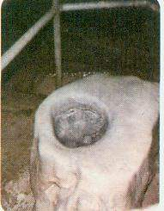
在安徽广德太极洞内，有一块状如卧兔的石头，石头正中有一个光滑圆润的小洞。这个小洞是怎么形成的呢？

Slide 3
原来在这块石头的上方，有水滴接连不断地从岩缝中滴落下来，而且总是滴在一个地方。几百年过去了，几千年、几万年过去了……水滴锲而不舍，日雕月琢，终于滴穿了这块石头，成为今天太极洞内的一大奇观。

Slide 4
读一读
滴水穿石 三心二意 微不足道 日雕月琢
持之以恒 炉火纯青 坚持不懈 半途而废
孜孜不倦 接连不断 翻山越岭 锲而不舍

Slide 5
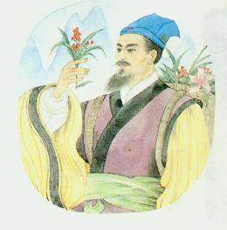
明代著名医药学家李时珍，从小立志学医。他翻山越岭，走遍了大半个中国，访名医，尝药草，经过 二十几年的不懈努力，终于写成了药学巨著《本草纲目》。

Slide 6
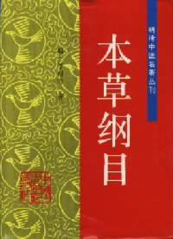

Slide 7
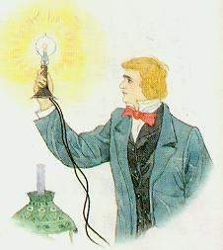
美国发明家爱迪生，没有受过正规教育，幼年就自谋生计，当小贩、报务员等。但他迷恋于电学实验研究，毕生孜孜不倦，竟拥有白炽灯、留声机、碳粒电话筒、电影放映机等1093项发明专利权!

Slide 8
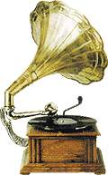
留声机

Slide 9
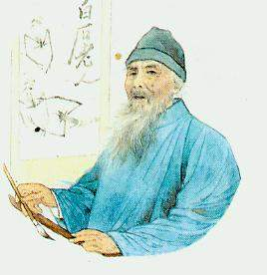
现代著名书画家齐白石，在他数十年的艺术生涯中，始终没有停止过挥毫作画。他的画室里，挂着他用以自勉的条幅：“不教一日闲过。”仍然坚持每天作画三幅。

Slide 10
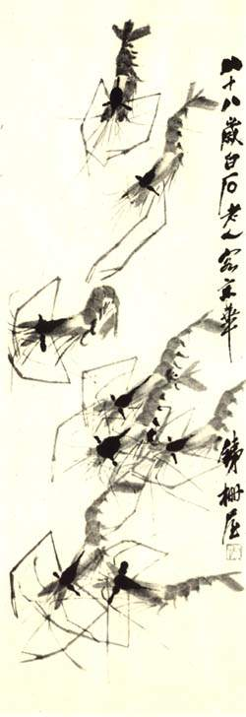

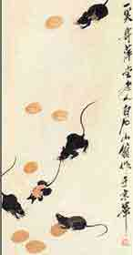


Slide 11
古今中外所有成就事业的人，在前进的道路上，不都是靠着这种“滴水穿石”的精神，才“滴穿”一块块“顽石”，最终取得成功的吗？

Slide 12
古今中外所有成就事业的人，在前进的道路上，都是靠着这种“滴水穿石”的精神，才“滴穿”一块块“顽石”，最终取得成功的。

Slide 13
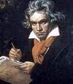

贝多芬

Slide 14
“滴水穿石”给予我们的启示：目标专一而不三心二意，持之以恒而不半途而废，就一定能够实现我们美好的理想。

Slide 15
填一填
精卫（ ） 水滴（ ） 愚公（ ） 日积（ ）
绳锯（ ） 聚沙（ ）
锲而不舍（ ）
只要功夫深（ ）

Slide 16
作业：
1、搜集一些诸如“不教一日闲过”的名人名言做成书签，作为自己的座右铭。
2、采访身边的一位成功人士，介绍他滴水穿石的精神

